Slide 1
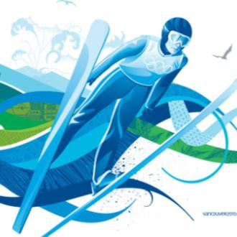
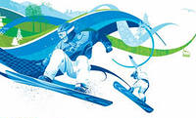
Зимние виды спорта

Slide 2
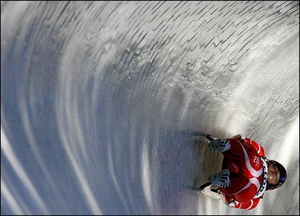
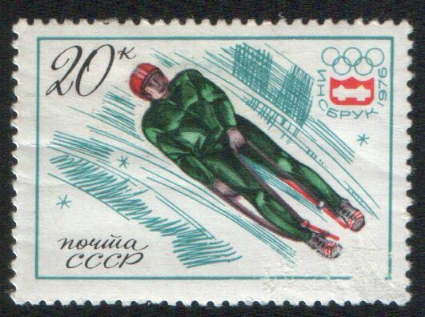
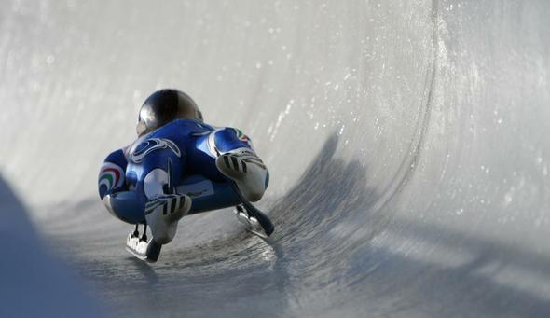
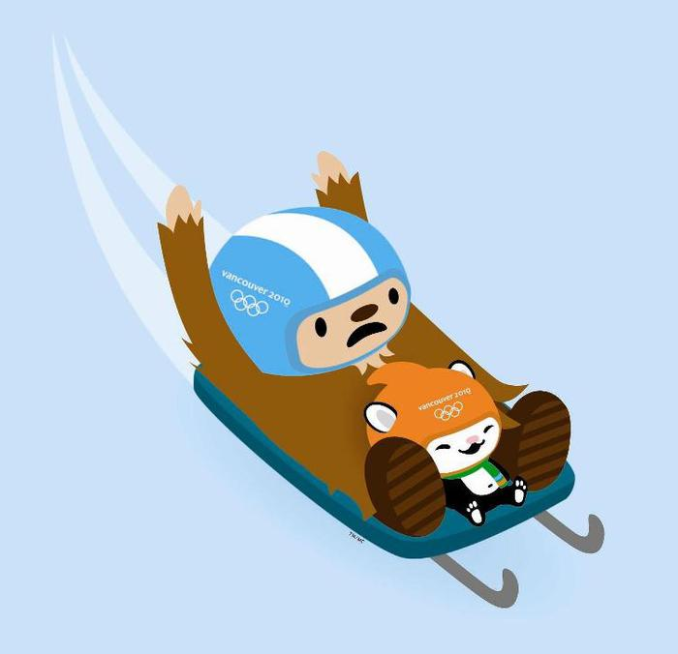
Санный спорт

Slide 3
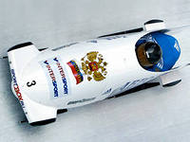
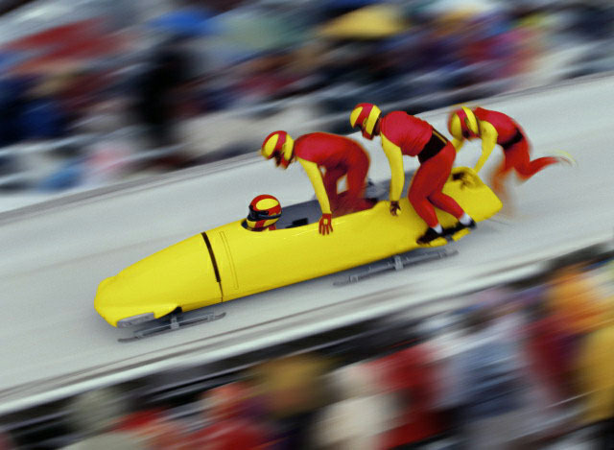
Бобслей

Slide 4
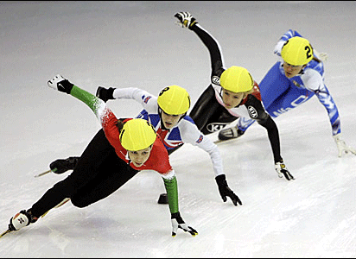
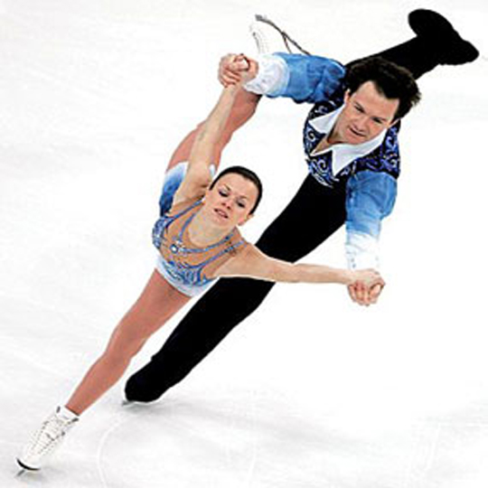
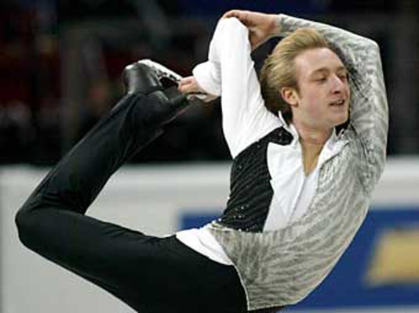
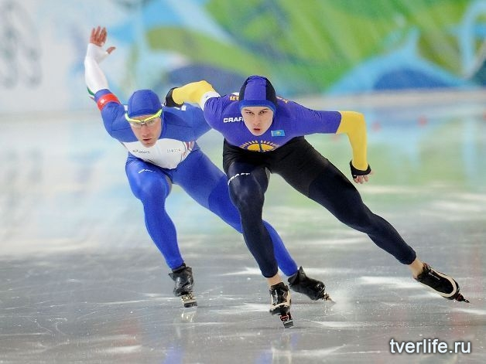
Конькобежный спорт

Slide 5
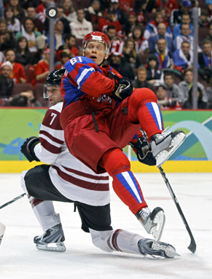
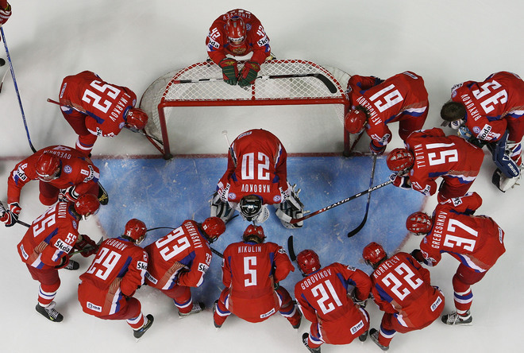
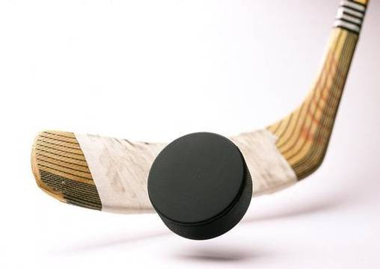
Хоккей

Slide 6
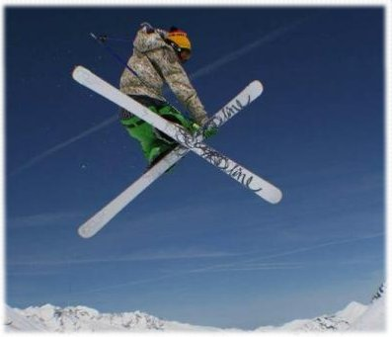
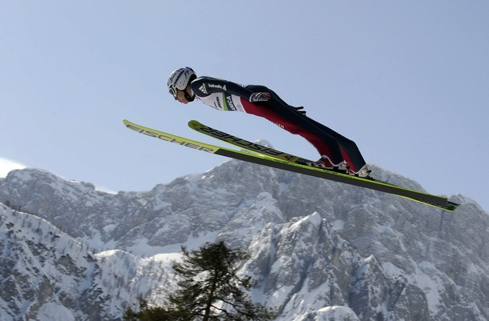
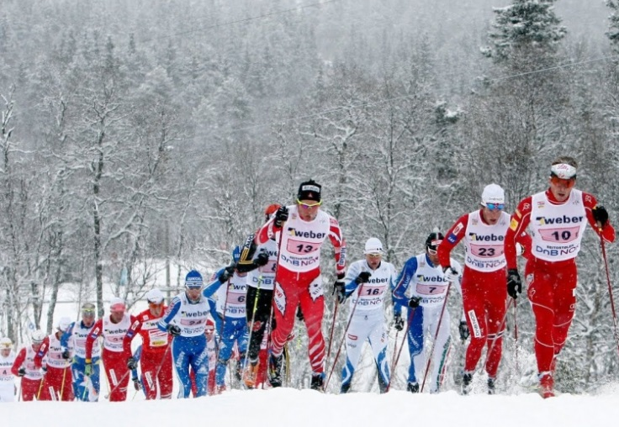
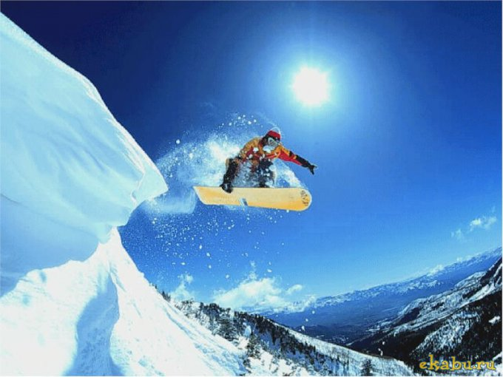
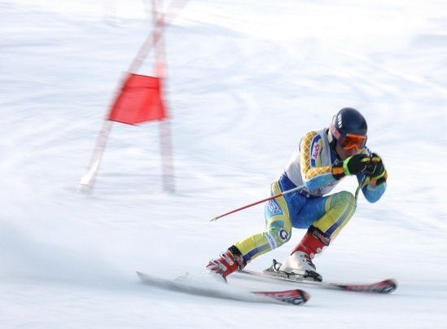
Лыжный спорт

Slide 7
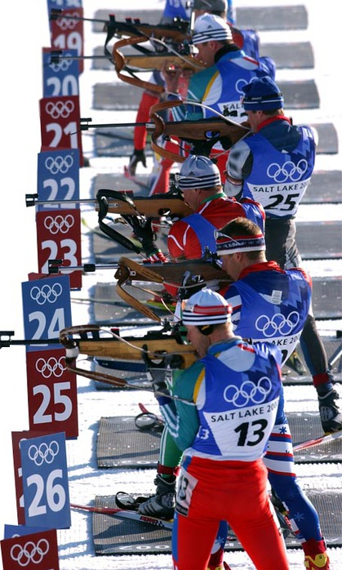
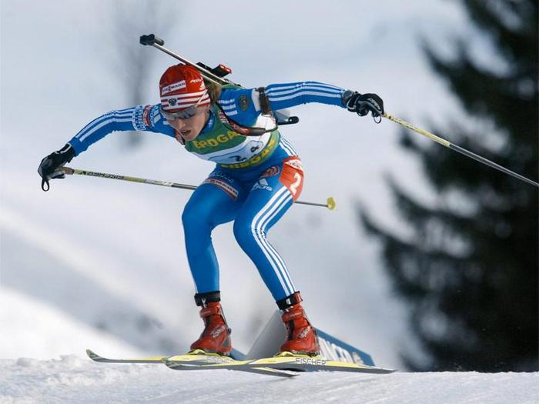
Биатлон

Slide 8
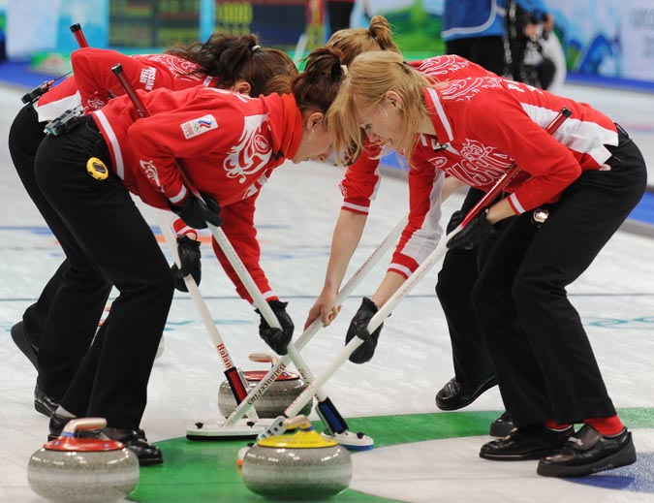
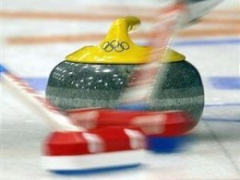
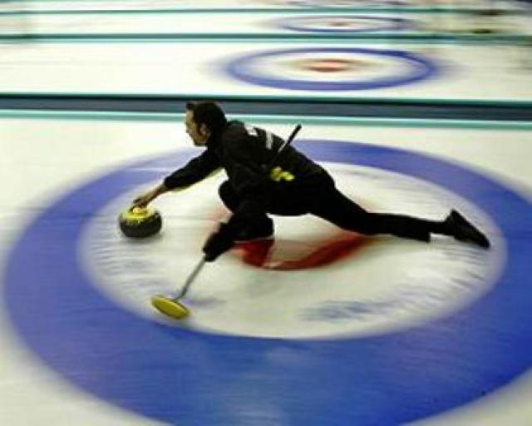
Кёрлинг

Slide 9
XXII зимние Олимпийские игры

Slide 10
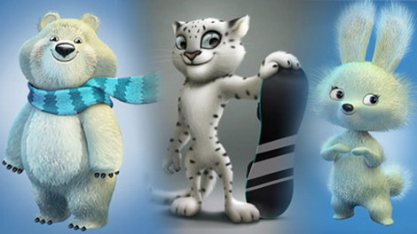
Символы Олимпийских игр в Сочи

Slide 11
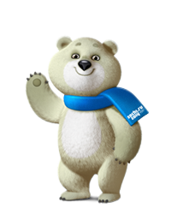
Белый Мишка
Белый мишка с раннего детства воспитывался полярниками. Именно они научили его кататься на лыжах, бегать на коньках и играть в керлинг. Но больше всего белому мишке понравилось кататься на спортивных санках.

Slide 12
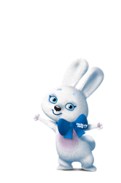
Зайка
Зайка – самая активная жительница зимнего леса. Ее друзья всегда удивляются – и как она все успевает!? Ведь Зайка не только успевает учиться в Лесной Академии на «отлично», помогать маме в семейном ресторанчике «Лесная запруда», но и участвовать в различных спортивных соревнованиях.

Slide 13
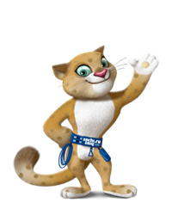
Альпинист Леопард
Горный спасатель-альпинист Леопард живет в кроне огромного дерева, которое растет на самой высокой скале в заснеженных горах Кавказа. Он всегда готов прийти на помощь и не раз спасал расположенную неподалеку деревню от лавин.

